Slide 1


YERALTI KAYNAKLARI
ONDOKUZ MAYIS ÜNİVERSİTESİ
FEN-EDEBİYAT FAKÜLTESİ
COĞRAFYA BÖLÜMÜ
Dr. Öğr. Üyesi Fatih ALTUĞ

Slide 2
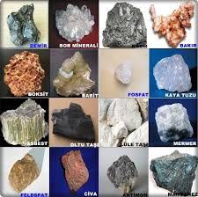
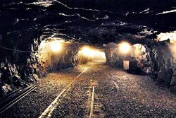
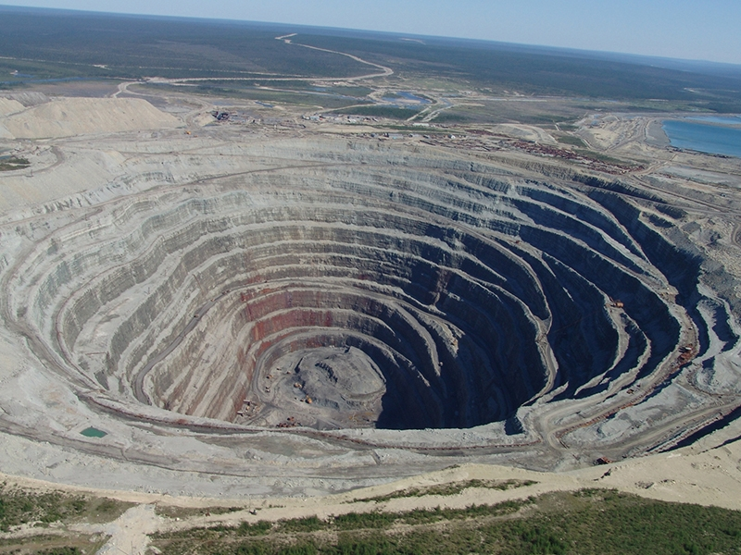
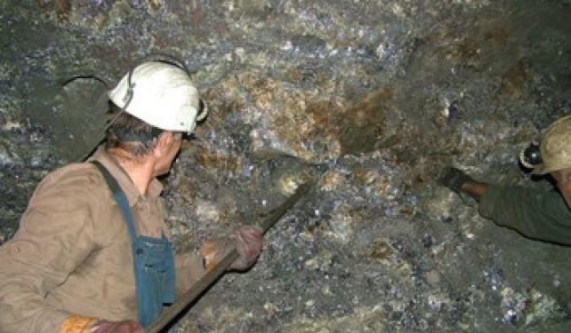
YERALTI KAYNAKLARI
Underground Sources
Bu derste kullanılan her türlü belge, bilgi, fotoğraf, harita vb., dokümanlar sadece eğitim amaçlı olarak kullanılmaktadır.

Slide 3
YERALTI KAYNAKLARI
2. Hafta

Slide 4
Doğal Kaynaklar ve Sınıflandırılması

Slide 5
Kaynak Nedir?
İnsanın çevresinde bulunan, insan ihtiyaçlarının giderilmesini ve toplumsal amaçların gerçekleştirilmesini olanaklı kılan, aynı zamanda bu girişimleri kolaylaştıran bütün araçlara kaynak adı verilir (Başol,1991:27).
https://dergipark.org.tr/tr/download/article-file/217011

Slide 6
Hidroğrafya: Yer altı sularının yüzeye çıktığı yer (göze, pınar).
Fizik: Herhangi bir enerjinin oluşup çevreye yayıldığı yer
Felsefe: olay ya da olguların, yani fenomenin doğuş yeri yani, vuku bulduğu alan, yer.
Bilgi ve Belge Yönetimi/Bibliyometri: Araştırma ve incelemede yararlanılan belge, referans, literatür

Slide 7
Ekonomi ve ekonomik coğrafya: Mal ve hizmet üretimini destekleyen faktörlerin tamamı.
Bu faktörler canlı ya da cansız olabilir.
İnsan kaynağı/beşeri sermaye günümüzün en önemli kaynağı konumunda

Slide 8
Kaynaklar
Beşeri
Doğal
Tarım
Sanayi
Ulaşım
Bilgi
Teknoloji
Yeraltı
Yerüstü
Ormanlar
Toprak
Madenler
Enerji Kaynakları
Metaller
Ametaller
Organik
İnorganik
Enerji Kaynakları
Su

Slide 9
Doğal Kaynak Nedir?
Doğada kendiliğinden oluşmuş, insan müdahalesinin söz konusu olmadığı kaynaklardır.
Doğal varlıkların doğal kaynağa dönüşümü, onları değerlendirip üretimde ve tüketimde kullanan insanın bulunmasıyla mümkündür.
Doğal kaynaklar; doğal yollardan ortaya çıkmış ve insan ihtiyaçlarının karşılanmasında kullanılabilen kaynakların tümünden oluşmaktadır (United Nations,1970:6).

Slide 10
Madenler (metalik olan veya metalik olmayan madenler), sular (akarsular, göller, denizler), doğal bitki örtüsü, doğal hayvan toplulukları, topraklar (tarımsal topraklar, otlaklar ve orman arazilerindeki topraklar) doğal kaynaklar olarak ifade edilmektedir.
Ayrıca, dünyadaki bütün doğal ve doğal olmayan oluşumların kaynağı olan güneş, doğal kaynakların en başında yer alır. Bunun yanı sıra, rüzgarlar ve yağış doğal kaynaklar sınıfında yer alan diğer oluşumlardır (TÇS Vakfı,1984:75).

Slide 11
1- Litosfer/Taşküre
Doğal Kaynakların Kökeni
Karalarda 35 km, okyanuslarda 8-10 km kalınlığa sahiptir.
Alüminyum+silisyum ağırlıklıdır.
2000’den fazla mineralden oluşur.
Ekonomik değeri olan mineraller madenlerdir.
İşletilmeye elverişli mineral sahalarına maden yatakları denir.
Oluşumları esnasında kayaçlardaki çatlakları doldurmuş olan madenlere maden damarı/filon denir.
Maden yatakları ile ilgilenen bilimin adı METALOJEN.

Slide 12
Yeraltı kaynakları ya da madenler 4 sınıfa ayrılır.
1- Metalik Madenler: Elektrik ve sıcaklığı iletilebilen, egritilebilen, soğutulan ve şekil verilebilen metal olan madenler.
2- Metal Dışı Madenler: Metallerini özelliğini taşımayan…
3- Enerji Kaynağı Madenler: Enerji veren madenler…
4- Metal Gibi İşletilen Madenler: Mermer, mika, grafit.

Slide 13
2- Hidrosfer/Suküre
Dünya yüzölçümünün (510 milyon km²) % 71’ini (362,3 milyon km²) sulardan oluşur.
Osenografya = Okyanus ve deniz bilimi
Limnoloji = Göl bilimi
Potamoloji = Akarsu bilimi
En büyük okyanus 180 milyon km² Pasifik, deniz ise 14 milyon km² Kuzey Buz Denizi/Arktika

Slide 14
3- Havaküre/Atmosfer
Atmosferin bileşeni: % 78 azot, % 21 oksijen, % 1 diğerleri…
Azot/nitrojen atmosferde serbest halde bulunur.
Azot protoksit tıpta, amonyak ve nitrik asit formu ise kimyasal gübrelerde kullanılır.
Ayrıca patlayıcı madde ve sentetik reçine elde etmede de kullanılır.
İnsanlar azotu besin maddeleri yoluyla alır.
Karbondioksit fotosentezin temelidir.
Atmsosferde meydana gelen klimatik olaylar dünyamızın vaz geçilmezidir.
Yenilenebilir enerji kaynaklarının temelidir.
Rüzgar enerjisi, dalga enerjisi gibi.

Slide 15
DOĞAL KAYNAKLARIN SINIFLANDIRILMASI
Dünyada bulunan kaynakları üç büyük grupta toplamak mümkündür; doğal kaynaklar, beşeri kaynaklar, kültürel kaynaklar.
Diğer taraftan kaynakları kendi arasında, çeşitli sınıflandırmalara da ayırma imkanı vardır. Bunlardan birincisi; Organik ve inorganik kaynakların içinde organik olanlar bitki örtüsü ve hayvanları kapsamaktadır. İnorganik grup ise, su, mineraller, yakıtlar, metal cevherleri, hava ve toprakta bulunan diğer çeşitli kimyasal maddelerden oluşmaktadır (Başol,1991:29).

Slide 16
İkinci büyük grup içinde ise; kaynağın en önemli karakteristiği olan süre (zaman) göz önüne alınarak yapılan sınıflandırma gelmektedir. Süreklilik bakımından yapılan ayırım da, tükenir ve tükenmez kaynaklar olarak ikiye bölünmektedir.
Burada tükenir ve tükenmez kavramları, su, hava, ormanlar örneğinde olduğu gibi yalnız ekonomik anlamda kullanıldığı zaman bir değer ifade etmektedir.
Nitekim, bir kaynak fiziki olarak önemini kaybetmemişken veya azalmamışken bile petrol örneğinde olduğu gibi, ekonomik anlamda tükenmiş olabilir. Herhangi bir kaynaktan, bir miktar üretim için gereken giderler, bu üretimin sağlayacağı faydalardan fazla olabilir.
Böylece bu kaynak ekonomik anlamda tükenmiş sayılmaktadır. Yani üretimin verimi sıfırdan düşüktür. (negatiftir) Örneğin, Karaburun’daki, civa üretim tesislerinin maliyetindeki yükseklik nedeniyle kapatılması, burada tarla balıkçılığı yapılmaya başlanması (ESİAD,1993:5).

Slide 17
Bir diğer sınıflandırma ise, yenilenen, yenilenmeyen veya sürekli, stok kaynaklar şeklinde yapılmaktadır.
Eğer bir kaynağın değişik üniteleri, çeşitli dönemlerde yararlanılmaya hazır ise, o kaynağın fonksiyonu süreklidir. Örneğin, orman (çeşitli zamanlarda reçine, odun üretimi yapılması).

Slide 18
A - Tükenmeyen Doğal Kaynaklar
1 - Daimi Kaynaklar
a) Rüzgar
b) Su
c) Güneş
d) Dalga
2 - Belli şartlarda kendini yenileyebilen kaynaklar
a) Orman
b) Jeotermal Kaynaklar
c) Toprak
d) Hava
B - Tükenen Doğal Kaynaklar
a) Petrol
b) Doğal gaz
c) Kömürler
d) Madenler

Slide 19
Sürekli kaynaklar, stok edilmeye de uygundur. Stok kaynakların ayırıcı özelliği ise, stoku tazeleyen bir devamlılığın varlığıdır. Bu kaynakları da kendi arasında, teknolojiden etkilenmeye ve etkilenmemeye bağlı olarak iki alt bölüme ayırmak mümkündür (United Nations,1970:5).
Birinci grup, kaynakların sürekliliğine insan faaliyeti önemli ölçüde etki edememektedir. Örnek; med-cezir, rüzgar, güneş ışığı... İkinci grup ise, insan faaliyeti etkisiyle, sürekliliği azaltılabilir veya çoğaltılabilir kaynaklardır.
Esasında hemen hemen bütün kaynakların gerek fiziki anlamda, gerekse ekonomik anlamda birbirlerine bağlı olduklarını söyleyebiliriz. Ancak, bu bağlılık kaynağa verilen öneme göre değişir.

Slide 20
Kaynaklar arasındaki ilişki ya birbirini tamamlayıcı ya da rekabet eder konumdadır. Birbirini tamamlayan kaynaklar üretimde veya kullanmada tamamlayıcı bir rol oynayabilirler. Stok kaynakları ise, fiziki miktarları zamanla önemli bir miktarda artmayan kaynaklardır (Başol,1991:30).
Nitekim petrol ve kömürde, jeolojik oluşumun günümüze kadar devam etmesine rağmen, artış oranları ekonomik açıdan değer ifade etmemektedir. Yani stok kaynaklar, tüketimle aynı hızda artış göstermeyen, hatta kullanma ile azalan kaynaklardır.
Bunlarda kendi içinde iki gruba ayrılmaktadırlar. - Kullanıldığı halde kendi kendine zamanla azalmayanlar, - Kullanıldığı halde kendi kendine zamanla azalanlar. Stok kaynakları çoğu birinci gruba girmektedir. Örneğin, maden cevheri, kömür gibi. Petrol ve doğal gaz ise ikinci gruba örnek oluşturmaktadır (ESİAD,1993:5)

